Slide 1
Мастер класс по нетрадиционной технике рисования Рисование солью- «Насоли мне!»
Выполнила: Хаткевич Е.Н.

Slide 2
Цель: Вовлечение родителей в совместную с детьми деятельность, для развития творческих способностей детей.
Задачи: Обучающая: познакомить с одним из видов нетрадиционного рисования, практическими навыками нанесения соли на лист бумаги, формировать у родителей умение организовывать совместную творческую деятельность с детьми, вовлекая в работу членов семьи.
Развивающая: развить художественно-творческие способности детей, мелкую моторику рук, воображение и инициативу, интерес к совместному художественному творчеству.
Воспитывающая: воспитывать чувство прекрасного,
аккуратность.

Slide 3
Мастер класс по рисованию в нетрадиционной технике
«Насоли мне!»
Китайская пословица гласит: «Расскажи - и я забуду, покажи - и я запомню, дай попробовать - и я пойму».
В преддверии Нового года детям интересно готовить «зимние» поделки. Рисование солью получается не только красиво, но и полезно, а так же вдвойне интереснее, когда рядом близкий человек.
Notes:
третий

Slide 4
Материалы,
которые нам понадобятся
Соль крупная, мелкая
Акварель
Восковой мелок или свечка
Кисти
Ватман
Картон цветной
Вода
Клей ПВА
Notes:
четвертый

Slide 5
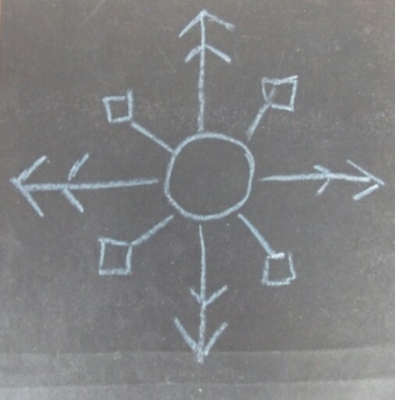
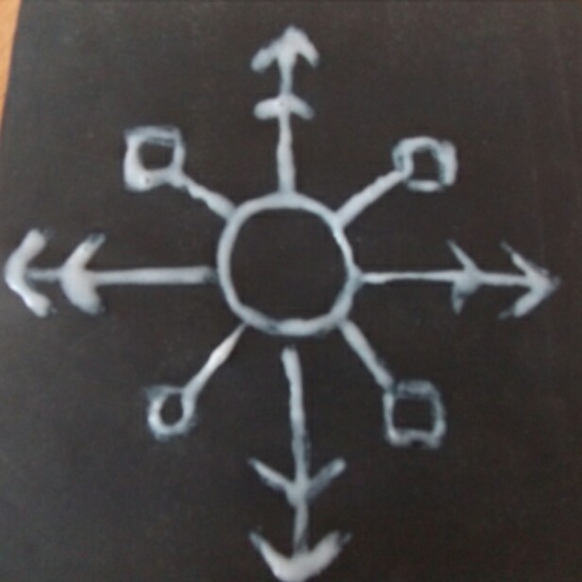
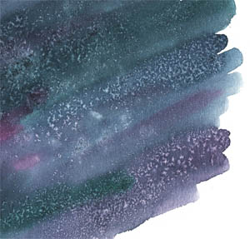
«Снежинка»
Берем лист картона, делаем набросок снежинки,
затем покрываем клеем ПВА.
Notes:
пятый

Slide 6
Получилась объемная сверкающая снежинка!
Ждем когда высохнет, затем надо сдуть или стряхнуть лишнее!
Обильно посыпаем солью…
Notes:
шестой

Slide 7
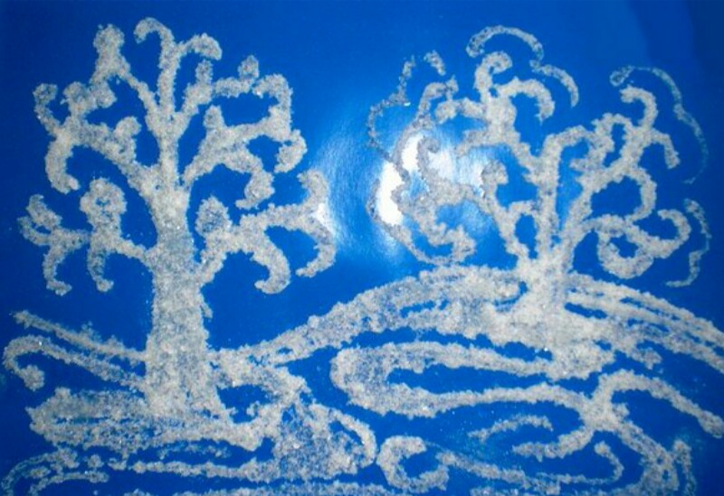
«Сказочный лес»
При помощи соли можно создавать свои волшебные узоры:
Notes:
седьмой

Slide 8
Добавив ярких красок можно сделать подарок, или украсить свой дом к празднику!
Notes:
восьмой

Slide 9
Эффекты применения мелкой и крупной соли в рисунках красками:
Notes:
девятый

Slide 10
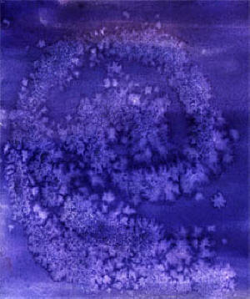
«Космос»
Этот завиток сделан крупной морской солью для ванн. В отличие от мелкой соли очень крупную соль можно сыпать на более влажную поверхность.
После того, как работа высохнет, соль стряхивают .
Notes:
десятый

Slide 11
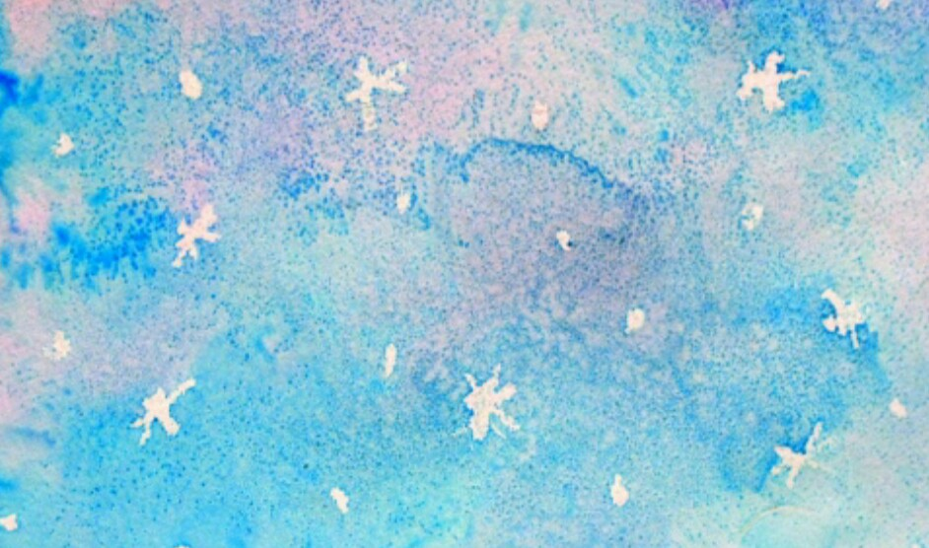
«Медленно падает снег»
С помощью восковых мелков и акварели можно создавать множество причудливых эффектов. Это может быть снег, дождь, деревья, а соль придаст волшебное мерцание, добавит необычности картине.
Попробуем нарисовать падающий снег. Для этого нам нужно на белом листе бумаги нарисовать восковым мелком снежинки, затем обильно смочить лист водой и закрасить акварелью.
Notes:
одиннадцатый

Slide 12
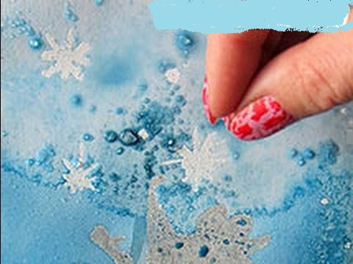
Пока краски не успели высохнуть (это очень важно!), равномерно насыпьте небольшое количество соли на рисунок, вы увидите, как он преобразится!
Notes:
двенадцатый

Slide 13
Творческое задание:
Попробуйте придумать свою композицию и выполнить несложный рисунок в этой технике.
Notes:
четырнадцатый

Slide 14
Спасибо за внимание!!!
Просто необходимо работать с ребенком совместно. Если он видит результат и то, как Вы положительно реагируете на его творчество, тогда ребенок вырастет творческой, самостоятельной личностью.
Notes:
последний

